Slide 1


Leefstijldiëtist
Marjolein Kamps

Slide 2
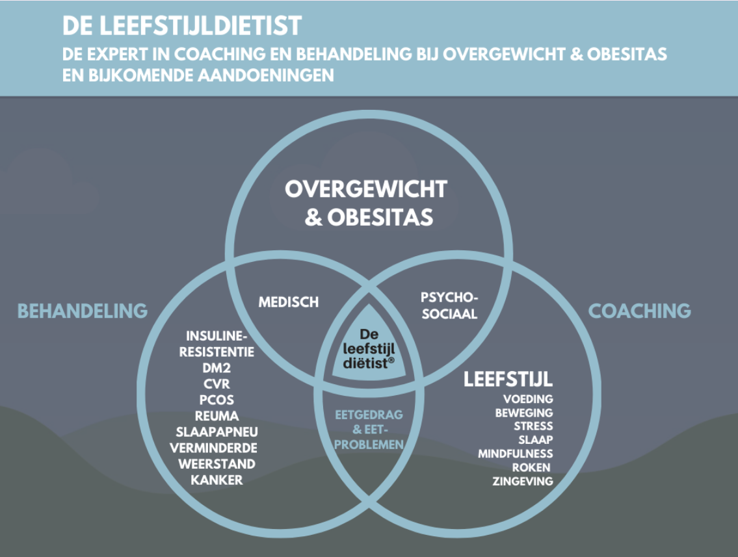

Slide 3
Ervaring
CGT (CBT-e, t, o)
ACT
COMET
Mindfulness
Adem en ontspannings- therapie
Positieve ervaring verandering behandeling/spreekuur

Slide 4
Samenwerkingen eerste lijn
Ergotherapeut
BuurtzorgT
Adem- en ontspanningstherapeut
Fysiotherapeut (ademhaling, spierspanning)

Slide 5
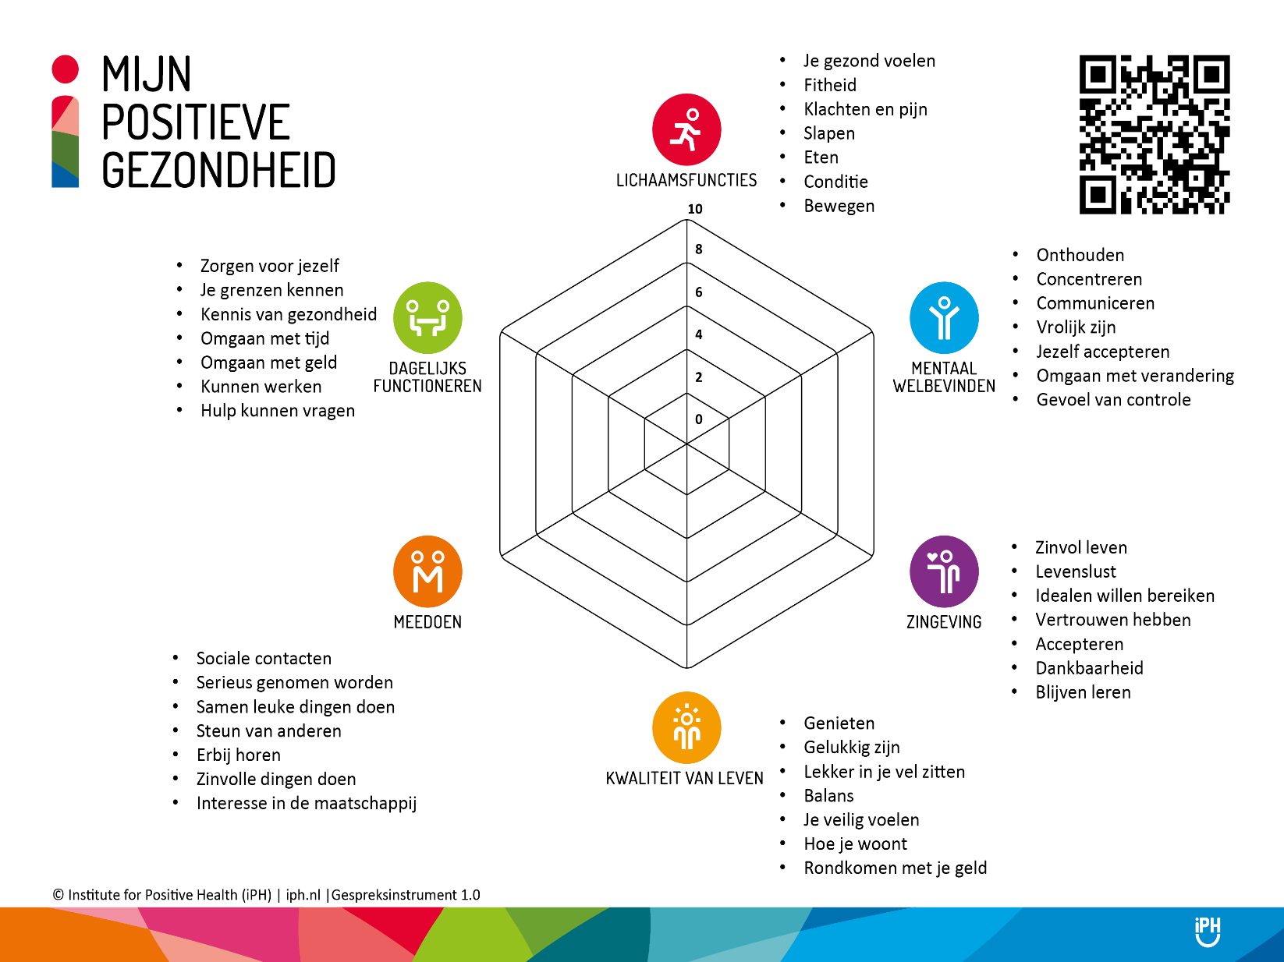

Slide 6
Casus
Vrouw, 31 jaar, LAT relatie, 2 kinderen 4 jaar en 10 maanden (geeft nog borstvoeding). Werkt bij gemeente, gaat met de trein. Rijdt geen auto, fietst daarom veel. Ervaart momenteel veel stress door koop en verkoop huis, geregel met 2 jonge kinderen, contiue aan en in de zorgstand, voelt zich erg opgejaagd.
Obesitas (BMI 37, ca. 5 kg zwaarder dan voor zwangerschap), onlangs ziekte van Graves vastgesteld en medicatie gestart. Hulpvraag wens gewichtsverlies en suikervrij eten bij Graves en veel stress (op advies vriendin).
Voedingsanamnese;
7 uur: 3 bh of yoghurt + boterham
Veel drinken i.v.m. borstvoeding, thee en suikervrije limonade
T: snel weer trek, nog een boterham, cacaomelk
11-13:30 uur: 4 volkorenbrood, kaas, tomaten
T: melk, noten, fruit, snoepen, wisselend in hoeveelheden en moment
T: soms eetbui koek, ijs, taart
WM: wraps peulvruchten of pasta groenten/kaas of rijst couscous, groenten, brood
eet vegetarisch, gebruikt k-k vleesvervangers, Italiaanse invloeden door Italiaanse man
Geen toetje
T: niets meer, drinken wel

Slide 7
Plan van aanpak
Rust en Regelmaat aanbrengen in leefpatroon
Hulp vragen/zoeken, stapje terug doen
Regelmatig en verzadigend eten, rust bij eetmomenten
Laat honger niet de uitlokker van snaaien/eetbuien zijn

Slide 8
Vervolg 1
Zijn grote stappen in gemaakt, er is hulp in huis gekomen en cl. werkt momenteel niet.
Toch krijgt zij het eetpatroon veranderen niet voor elkaar, ontbijten is gehaast en schiet er bij in, stress factoren en vermoeidheid geven continue snaaidrang tot eetbuien aan toe.
Opdracht eet- en energie dagboek
Energie management
Coping stress

Slide 9
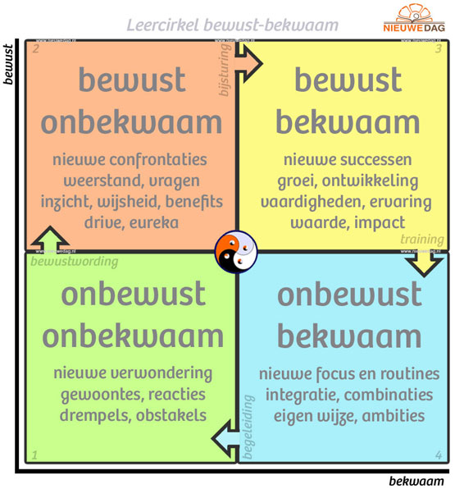
Energiemanagement
Voorwaarde voor gedragsverandering is voldoende tijd, energie en aandacht
5% bewust gedrag
Energie curve, adrenaline spiegel
Oefening energienemers en gevers
Time out, ontspanning, mindfulness of ademhalingsoefening

Slide 10
Vervolg 2
Slaappatroon onder de aandacht gebracht, zoontje slaapt wel maar moeder blijkt ‘s nachts de wekker te zetten om te kolven, gebroken nachten bemoeilijken gedragsverandering. Gaat het kolven stoppen.
Uit dagboek blijkt dat het aanstaan en doorgaan haar einde van de middag opbreekt, en tot snaaien leidt. Schema gemaakt met rust momenten, ook overdag 1x moment voor zichzelf creëren
Stressvolle factoren → plan voor ontlading en ontspanning gemaakt

Slide 11
Vervolg 3
Client slaapt beter, nachten van 7 uur zijn geen uitzondering meer!
Lukt om te ontbijten samen met kinderen
Ervaart meer rust en verzadiging gedurende de dag
Gewicht is 3kg afgenomen
Eetbuien afgenomen maar in stressvolle situaties nog wel aanwezig. Geconcludeerd dat op dit moment de eetbuien meer rust dan spanning geven, is niet bereid om dit om te geven zo lang de stressvolle situatie thuis nog aanwezig is. Heeft vertrouwen dat het de komende maanden zal verbeteren en voelt mogelijk daarna meer ruimte om er anders wat mee te doen.

Slide 12
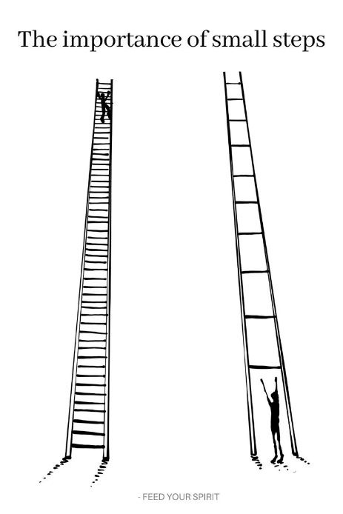
Programma Gezond & Vitaal
voor zorgprofessionals
Vanaf 2012 voor ziekenhuismedewerkers
11 workshops van verschillende leefstijl experts, begeleid door leefstijldiëtist/coach
Kennis, bewustzijn en handvatten om goed voor jezelf te zorgen
Thema’s met diverse experts: motivatie, werk/privébalans (bedrijfsarts), voeding (diëtist), beweging, mindfulness (-trainer), stress (internist, psycholoog), slaap, ontspanning, denken doen & voelen (psycholoog)

Slide 13
Programma Gezond & Vitaal
voor zorgprofessionals
Geaccrediteerd programma bij het RIVM “loket gezond leven”
Onderzoek met LUMC gedaan naar effect programma
We zien in tussentijdse analyse significante verbetering op o.a. gezondheid,
self-efficacy en vitaliteit. Dit effect blijven we een half jaar na afronding van het programma zien.

Slide 14

Ervaring teamleiders
“Dit programma geeft een heel mooi inzicht en brede kennis van de belangrijkste onderwerpen die cruciaal zijn voor een gezonde balans en leefstijl, wat voor mij persoonlijk heel nuttig is, maar zeker ook in de rol als hoofd om de kennis en inzichten te kunnen delen met de medewerkers.”
“Ik gun het iedereen die ervoor open staat zichzelf op persoonlijk gebied te ontwikkelen.”
“De investering in tijd verdient zich dubbel en dwars terug.”
“Niet alleen van de trainers heb ik mogen leren, maar ook zeker van mijn collega’s.
Wat fijn dat ik ze beter heb leren kennen.”
“Eigenlijk had ik er geen tijd voor maar het heeft me juist veel ruimte en tijd gegeven.”
Notes:
Het is geaccrediteerd programma bij het RIVM “loket gezond leven”.
Onderzoek wordt nu met LUMC gedaan naar effect programma.
We zien in tussentijdse analyse significante verbetering op o.a. gezondheid, self-efficacy en vitaliteit.
Dit effect blijven we een half jaar na afronding van het programma zien.

Slide 15

Tijd om op te laden

